Slide 1
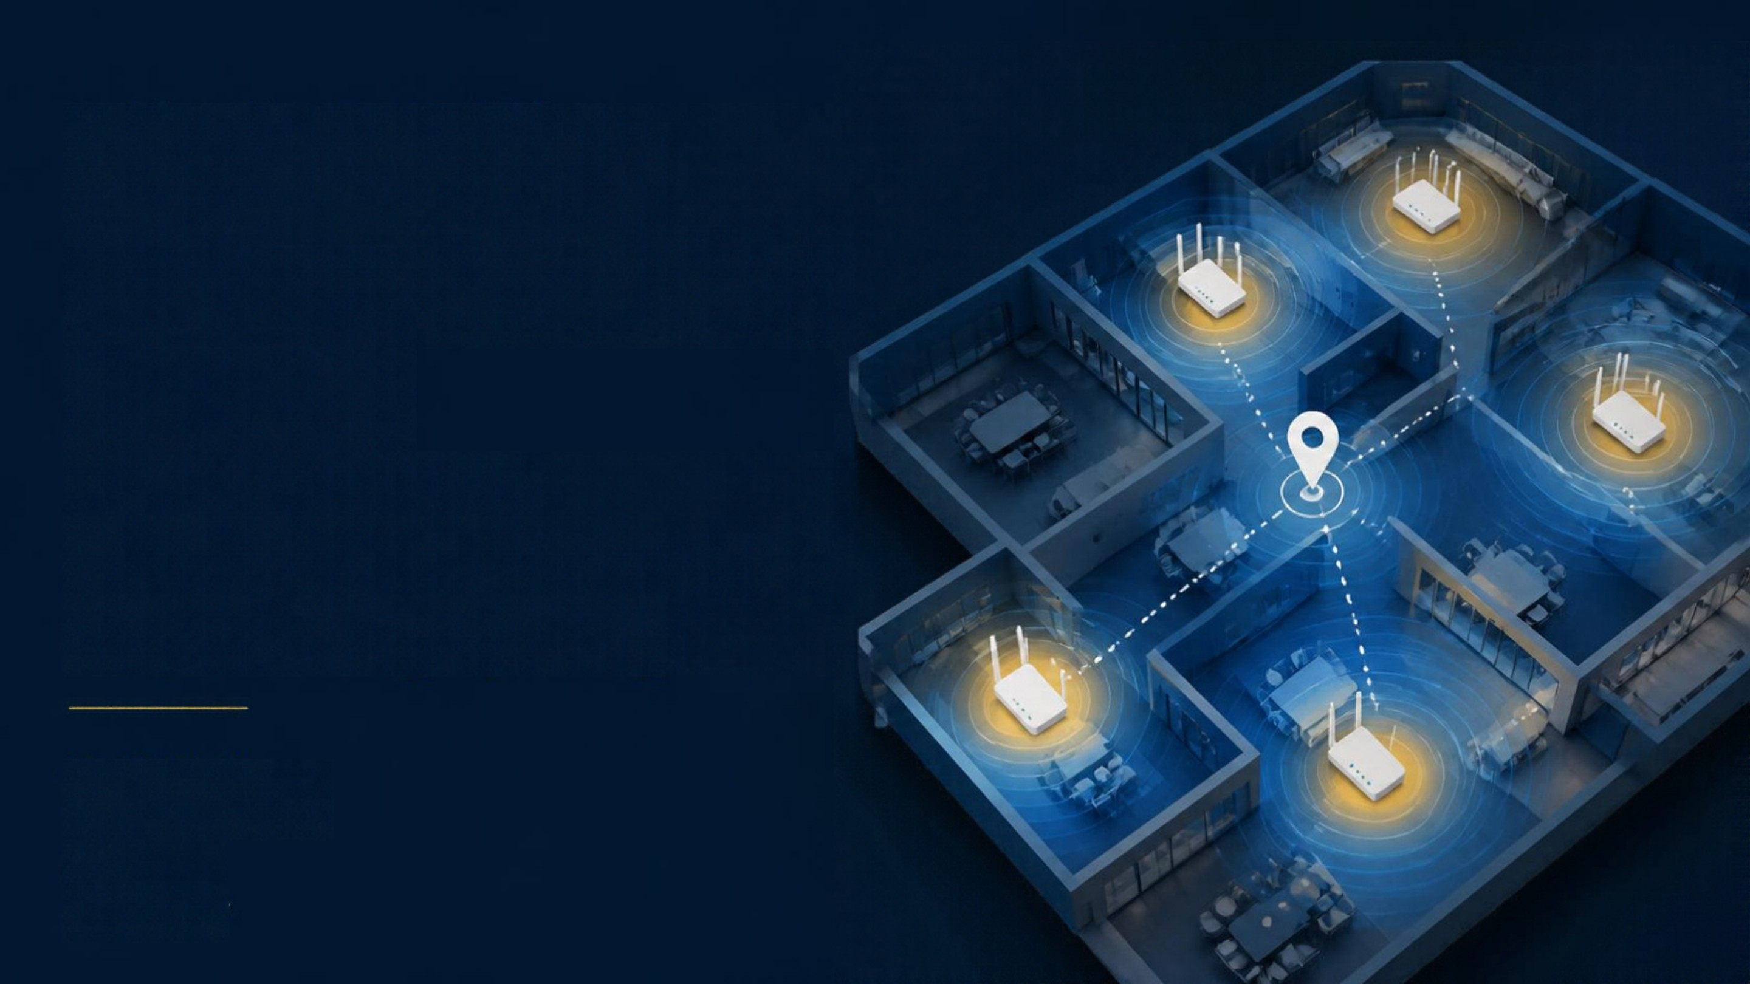
HUIM & IPS
trên nhiều
bộ dữ liệu
Chỉ thay dữ liệu, giữ nguyên phương pháp: HUIM chọn AP, k-NN và quy trình tối ưu sai số theo mét — đánh giá tòa nhà, tầng, khoảng cách và thời gian trên 5 bộ dữ liệu Wi-Fi.
MỞ RỘNG ĐA DỮ LIỆU · 13/10/2026
Tiếp nối Version 1 và Version 2 (UJIIndoorLoc). Mọi số liệu sinh tự động từ results/multi_dataset/.

Slide 2

Mục tiêu và câu hỏi
Một kết quả đo trên MỘT bộ dữ liệu có thể chỉ là đặc thù của bộ đó — nên cùng một chương trình được chạy trên mọi bộ trong thư mục
CH1
CH2
CH3
CH4
Áp dụng được?
Kết quả ra sao?
Tối ưu còn hiệu quả?
HUIM hơn đối chứng?
Quy trình HUIM → chọn AP → định vị chạy trên dữ liệu khác mà không phải sửa phương pháp?
Độ chính xác tòa nhà, tầng, sai số mét và thời gian định vị trên từng bộ?
Quy trình 9,28 m → 5,36 m còn giúp? Cấu hình 5,36 m dùng lại nguyên xi được?
Tập AP do HUIM chọn có tốt hơn cách chọn đơn giản cùng số AP?
NGUYÊN TẮC: CHỈ ĐỔI DỮ LIỆU
Gọi lại đúng mã nguồn và hằng số của nghiên cứu: chuẩn hoá RSSI, ba mô hình p(i), EFIM, lưới minUtil và ngân sách, quy tắc chọn AP, lưới k-NN, các bước S0–S4.
Chỉ quyết định riêng những gì dữ liệu buộc phải có: giá trị ‘không phát hiện’, đơn vị toạ độ, nhãn vị trí khi chỉ có một tầng, cách chia fold.
2 / 24

Slide 3
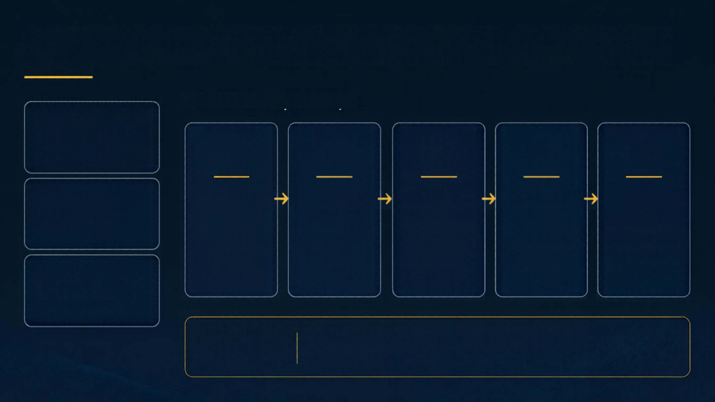
Quy trình thực nghiệm đa dữ liệu
CÙNG MỘT QUY TRÌNH CHO MỌI BỘ
5
01
02
03
04
05
bộ dữ liệu (thêm HUS gốc để đối chiếu)
7
CHUẨN HOÁ
DỮ LIỆU
GIAO DỊCH
UTILITY
KHAI PHÁ
HUIM (EFIM)
ĐỊNH VỊ
k-NN + TỐI ƯU
ĐÁNH GIÁ
tập kiểm tra độc lập
về lược đồ UJI: cột AP, 100 = không thấy, X/Y, tòa/tầng
q(i,T) = RSSI chuẩn hoá; p(i) theo Model A/B/C
θ từ 20% giảm dần, ngân sách 600 s / 1 triệu HUI
k-NN nghiên cứu; S0 → S4 chọn trên fold của train
tòa nhà, tầng, sai số mét, thời gian; HUIM vs đối chứng
135
lần chạy EFIM mới
Mọi tham số chọn chỉ trên tập huấn luyện của từng bộ; tập kiểm tra chỉ dùng để chấm điểm, một lần cho mỗi bước.
KẾT QUẢ
3 / 24

Slide 4
5 bộ dữ liệu rất khác nhau
Từ 5 đến 620 AP, từ 1 phòng tới 3 tòa nhà, test trùng vị trí train hoặc ở vị trí mới hoàn toàn
Bộ dữ liệu | Train | AP (thấy ở train) | Vị trí | Tòa / tầng | Tập kiểm tra (vị trí trùng train)
UJIIndoorLoc | 19.937 | 520 (465) | 933 | 3 / 13 | validationData: 1.111 dòng (18/1053)
UJI_LIB tầng 3 | 11.520 | 620 (306) | 24 | 1 / 1 | Test-01: 7.200 dòng (24/24) Test-02: 7.200 dòng (0/24)
DLULIB | 13.000 | 17 (17) | 650 | 1 / 3 | Testing: 6.500 dòng (650/650)
HCXY | 11.370 | 347 (345) | 379 | 1 / 1 | test_HCXY: 860 dòng (0/86)
HUS (bỏ dòng chép) | 20.091 | 5 (5) | 205 | 1 / 1 | testcase1: 205 dòng (205/205) testcase2: 205 dòng (205/205)
Nguồn: UJIIndoorLoc [1]; UJI_LIB [2]; DLULIB, HCXY, HUS không có tài liệu kèm theo.
Thư mục rỗng (cả trong zip): UJI_LIB_DB_Floor_5, syl, tuji — có thể nằm ở các phần zip sau (…-1-002.zip).
4 / 24

Slide 5
Đưa mọi bộ về một lược đồ chung
src/multi_datasets.py — mọi quyết định riêng được ghi vào dataset_summary.json của từng bộ
Bộ dữ liệu | ‘Không thấy’ | Hệ số ra mét | Nhãn vị trí | Fold kiểm định (vì sao)
UJIIndoorLoc | 100 | 0,766126 | tòa_tầng | USERID (test: người đo khác)
UJI_LIB tầng 3 | 100 | 1 (đã là mét) | RP | Month (test trải đủ 25 tháng)
DLULIB | −100 → 100 | 1 (đã là mét) | tòa_tầng | SampleTimes (test đo lại đúng RP)
HCXY | 100 | 1 (đã là mét) | RP | RP (RP test không có ở train)
HUS (bỏ dòng chép) | không có | 1 (đã là mét) | RP | KFold ngẫu nhiên (không có cột người/thiết bị)
Vì sao nhãn là RP khi chỉ có một tầng?
Model B, C dùng thông tin tương hỗ I(A;Y) [3] với Y = tòa_tầng. Một tầng ⇒ Y không đổi ⇒ I(A;Y) = 0 với mọi AP ⇒ p(i) không xác định.
Khi đó dùng lớp vị trí mịn nhất mà dữ liệu có: điểm tham chiếu (RP). Độ chính xác tòa/tầng chỉ báo cáo ở bộ có nhiều hơn một lớp.
5 / 24

Slide 6
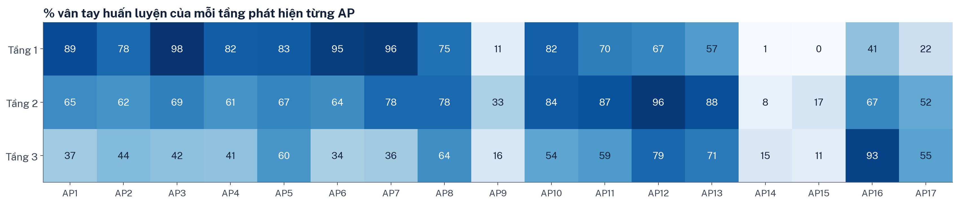
DLULIB: 17 AP dùng chung ba tầng
Ba file theo tầng chỉ được ghép thành một bài toán định vị tầng nếu cột AP_k là cùng một AP vật lý ở cả ba file
Mỗi AP có một ‘tầng nhà’ nơi nó được thấy nhiều và mạnh nhất, yếu dần ở tầng khác — đúng như một AP cố định lan sóng qua sàn bê tông.
AP mạnh nhất theo tầng: tầng 1: AP1, AP2, AP3, AP4, AP5, AP6, AP7; tầng 2: AP8, AP9, AP10, AP11, AP12, AP13; tầng 3: AP14, AP15, AP16, AP17.
−100 dBm là giá trị ‘không thấy’ (số ô −100 lớn gấp hàng nghìn lần ô −99) ⇒ đổi thành 100 như UJIIndoorLoc. Các file *_Mean không dùng vì nghiên cứu huấn luyện trên mẫu gốc.
6 / 24

Slide 7
HUS: tập test chép từ tập train
Kiểm tra trước khi tin: đếm dòng test trùng hệt (cùng vị trí, cùng mọi RSSI) một dòng train
204/205
205/205
59,5%
dòng testcase1 có bản sao y hệt trong train
dòng testcase2 có bản sao y hệt trong train
dòng train có ‘bản sao tự nhiên’ trong chính tập train
Mô hình tối ưu, sai số TB | testcase1 | testcase2
HUS nguyên bản (còn bản sao) | 0,07 m | 0,06 m
HUS bỏ dòng chép (dùng để kết luận) | 0,39 m | 0,25 m
Còn bản sao ⇒ k-NN chỉ việc tìm lại chính nó: sai số ‘gần 0’ là học thuộc, không phải định vị.
Sửa: bỏ đúng 409 dòng train mà hai tập test chép lại (một bản cho mỗi dòng test).
Các bộ khác: không có dòng test nào trùng train
UJIIndoorLoc · validationData: 0 / 1.111 · UJI_LIB tầng 3 · Test-01: 0 / 7.200 · UJI_LIB tầng 3 · Test-02: 0 / 7.200 · DLULIB · Testing: 0 / 6.500 · HCXY · test_HCXY: 0 / 860
7 / 24

Slide 8
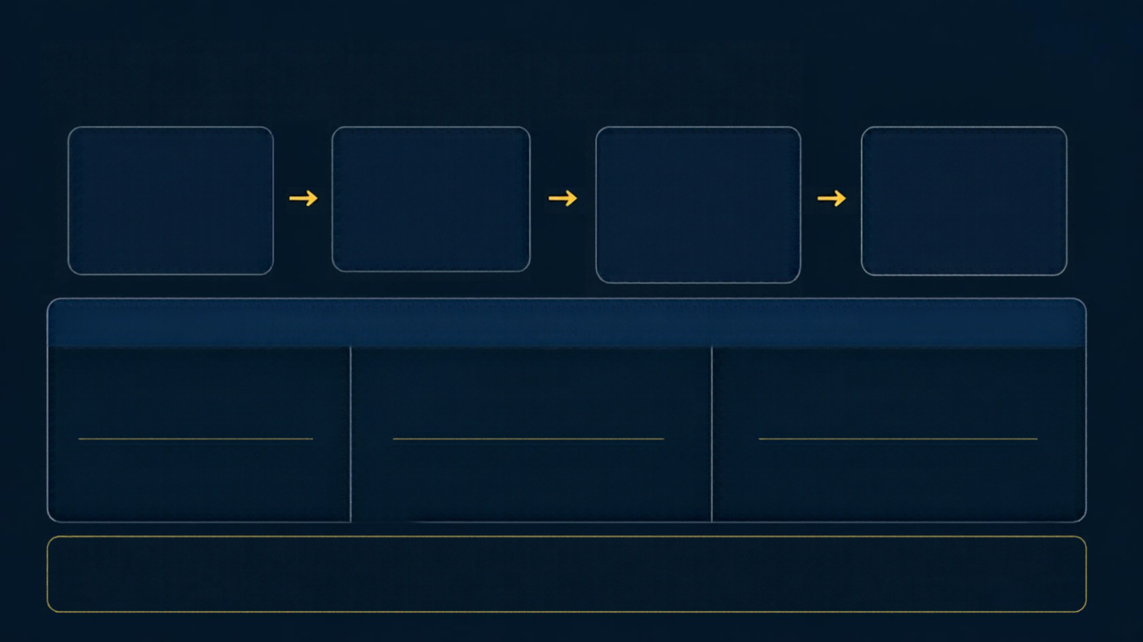
Vân tay Wi-Fi thành giao dịch utility
GIAO DỊCH T
ITEM i
UTILITY
HUI
một vân tay
= một lần quét Wi-Fi
một AP được
phát hiện
u(i,T) = q(i,T) × p(i)
q: RSSI chuẩn hoá
p: giá trị của AP
nhóm AP có tổng
utility ≥ minUtil
BA MÔ HÌNH UTILITY — DÙNG CHUNG q(i,T), CHỈ KHÁC p(i) — ÁP NGUYÊN CHO MỌI BỘ
MODEL A
MODEL B
MODEL C
TÍN HIỆU
MUTUAL INFORMATION
MI × ĐỘ HIẾM
p(i) = 1
đối chứng: utility chỉ do RSSI
và đồng xuất hiện
p(i) ∝ I(A_i; Y)
Y = tòa_tầng (UJI, DLULIB)
Y = RP (bộ chỉ có một tầng)
p(i) ∝ I(A_i; Y) · log(N / (1 + support))
phạt AP ở đâu cũng thấy
Nguồn: utility của tập mục — Yao, Hamilton & Butz [4]; thông tin tương hỗ — Shannon [3]; IDF — Spärck Jones [5]. Ánh xạ vân tay → giao dịch là thiết kế của bài tìm hiểu.
8 / 24

Slide 9


Công thức áp lên một vân tay thật
DLULIB, dòng 2 của Training_DLULIB_Floor1_All_20.xlsx — tính bằng chính mã nguồn của nghiên cứu
1 · Chuẩn hoá RSSI (utility nội)
AP | RSSI | q | p Model B | u Model B
AP1 | −78 | 30 | 0,6111 | 18,33
AP2 | −68 | 44 | 0,3220 | 14,17
AP3 | −59 | 56 | 1,0000 | 56,00
AP4 | −60 | 55 | 0,2570 | 14,14
AP5 | −83 | 23 | 0,1879 | 4,32
AP6 | −65 | 48 | 0,9030 | 43,34
AP7 | −71 | 40 | 0,9107 | 36,43
AP8 | −83 | 23 | 0,2987 | 6,87
AP10 | −72 | 38 | 0,3930 | 14,94
AP11 | −69 | 42 | 0,3662 | 15,38
AP16 | −83 | 23 | 0,5961 | 13,71
TU(T) |  |  |  | 237,62
RSSI_min = −99 dBm, RSSI_max = −27 dBm (học trên train DLULIB)
2 · Utility của AP, của tập, ngưỡng
Kiểm tay AP1: RSSI −78 dBm
q = 1 + (−78 − (−99)) / (−27 − (−99)) × 99 = 29,875 → 30
u (Model B) = 30 × 0,6111 = 18,33
Nguồn: Yao, Hamilton & Butz [4]; minUtil theo tỉ lệ — Liu, Liao & Choudhary [6]
9 / 24

Slide 10
Ba mô hình p(i) trên từng bộ
Ước lượng chỉ trên tập huấn luyện; H(Y) = độ bất định của vị trí, max I(A;Y) = phần bất định mà AP tốt nhất gỡ được
Bộ dữ liệu | Nhãn Y | H(Y) bit | max I(A;Y) bit | 3 AP có I lớn nhất | Tổng utility A / B / C
UJIIndoorLoc | tòa_tầng | 3,639 | 0,438 | WAP087, WAP496, WAP517 | 9.058.242 / 4.354.299 / 6.211.852
UJI_LIB tầng 3 | RP | 4,585 | 0,972 | AP12, AP22, AP33 | 5.922.123 / 2.787.544 / 2.718.506
DLULIB | tòa_tầng | 1,512 | 0,673 | AP3, AP7, AP6 | 5.379.700 / 2.744.409 / 2.423.560
HCXY | RP | 8,566 | 1,644 | MAC4, MAC131, MAC1 | 13.916.057 / 9.021.822 / 10.951.705
HUS (bỏ dòng chép) | RP | 7,679 | 0,617 | AP1, AP3, AP4 | 5.666.612 / 1.795.054 / 6
A_i có 6 trạng thái: không thấy và 5 khoảng RSSI (−104/−90/−80/−70/−60/0 dBm). Model C nhân thêm log(N/(1+support)).
10 / 24

Slide 11
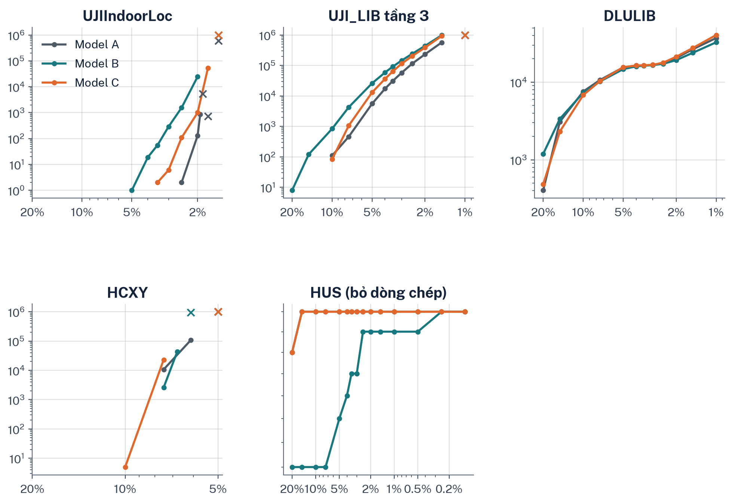
Khai phá HUIM: vùng chuyển pha lặp lại
EFIM, θ = 20% giảm dần; dừng ở lần đầu chạm 600 s hoặc 1.000.000 HUI; tinh chỉnh tối đa 3 lần (×: lần chạy chạm ngân sách)
Bộ · Model | θ chính | HUI | AP | EFIM (s)
UJI_LIB tầng 3 · A | 1,5% | 568.656 | 72/620 | 152,8
UJI_LIB tầng 3 · B | 1,5% | 979.199 | 82/620 | 317,4
UJI_LIB tầng 3 · C | 1,5% | 925.013 | 74/620 | 196,8
DLULIB · A | 1% | 37.096 | 17/17 | 2,3
DLULIB · B | 1% | 32.680 | 17/17 | 2,1
DLULIB · C | 1% | 40.568 | 17/17 | 2,1
HCXY · A | 6,1237% | 107.793 | 67/347 | 55,7
HCXY · B | 6,777% | 43.168 | 71/347 | 141,9
HCXY · C | 7,5% | 23.101 | 22/347 | 8,9
HUS · A | 0,125% | 31 | 5/5 | 0,2
HUS · B | 0,125% | 31 | 5/5 | 0,2
HUS · C | 0,125% | 31 | 5/5 | 0,2
11 / 24

Slide 12


Tối ưu sai số: cùng quy trình 5,36 m
Chọn trên 6 fold kiểm định lấy từ tập huấn luyện của TỪNG bộ — tập kiểm tra chỉ chấm điểm sau khi đã chọn xong
S0
k-NN của nghiên cứu
Công thức (nguồn)
dùng như bộ ước lượng toạ độ
S1
biểu diễn × khoảng cách
positive / powed / exponential × Euclid / Manhattan / Bray–Curtis / cosine
S2
số láng giềng, trọng số
k = 1…30, w = 1/dᵖ, p = 0…4
Torres-Sospedra et al. [7]; Bray & Curtis [8]; Shepard [9]
S3
dò lệch thiết bị
Bộ dữ liệu | Fold nhóm theo
UJIIndoorLoc | USERID
UJI_LIB tầng 3 | Month
DLULIB | SampleTimes
HCXY | RP
HUS (bỏ dòng chép) | KFold ngẫu nhiên
δ ∈ ±3, ±6, ±9 dB; giữ δ có láng giềng gần nhất
S4
ghép hai biểu diễn
trung bình toạ độ của hai mô hình
S3, S4 chỉ được nhận nếu giảm sai số dev ≥ 0,05 m. Ngoài ra: áp NGUYÊN XI cấu hình UJIIndoorLoc (5,36 m) lên từng bộ.
12 / 24

Slide 13
Kết quả
Tòa nhà, tầng,
khoảng cách, thời gian
Mô hình tối ưu giảm sai số so với k-NN của nghiên cứu ở 6/7 tập kiểm tra.
13 / 24

Slide 14
Tòa nhà, tầng, sai số và thời gian
Mọi AP; ‘—’ = bộ chỉ có một tòa / một tầng; thời gian = ms cho mỗi vân tay trên tập test chính
Bộ · tập test | Tòa | Tầng S0 → tối ưu | Sai số TB: S0 | UJI 5,36 m | Tối ưu lại | Trung vị | ms/vân tay
UJIIndoorLoc · validationData | 99,91% | 87,94% → 94,69% | 9,28 m | 5,36 m | 5,36 m | 3,52 m | 30,79
UJI_LIB tầng 3 · Test-01 | — | — | 1,33 m | 1,35 m | 1,21 m | 0,58 m | 2,70
UJI_LIB tầng 3 · Test-02 | — | — | 1,94 m | 1,91 m | 2,03 m | 1,54 m
DLULIB · Testing | — | 99,22% → 99,48% | 4,18 m | 3,95 m | 3,43 m | 2,52 m | 0,14
HCXY · test_HCXY | — | — | 1,93 m | 1,62 m | 1,55 m | 1,12 m | 1,54
HUS (bỏ dòng chép) · testcase1 | — | — | 0,42 m | 0,54 m | 0,39 m | 0,00 m | 0,18
HUS (bỏ dòng chép) · testcase2 | — | — | 0,33 m | 0,35 m | 0,25 m | 0,00 m
14 / 24

Slide 15
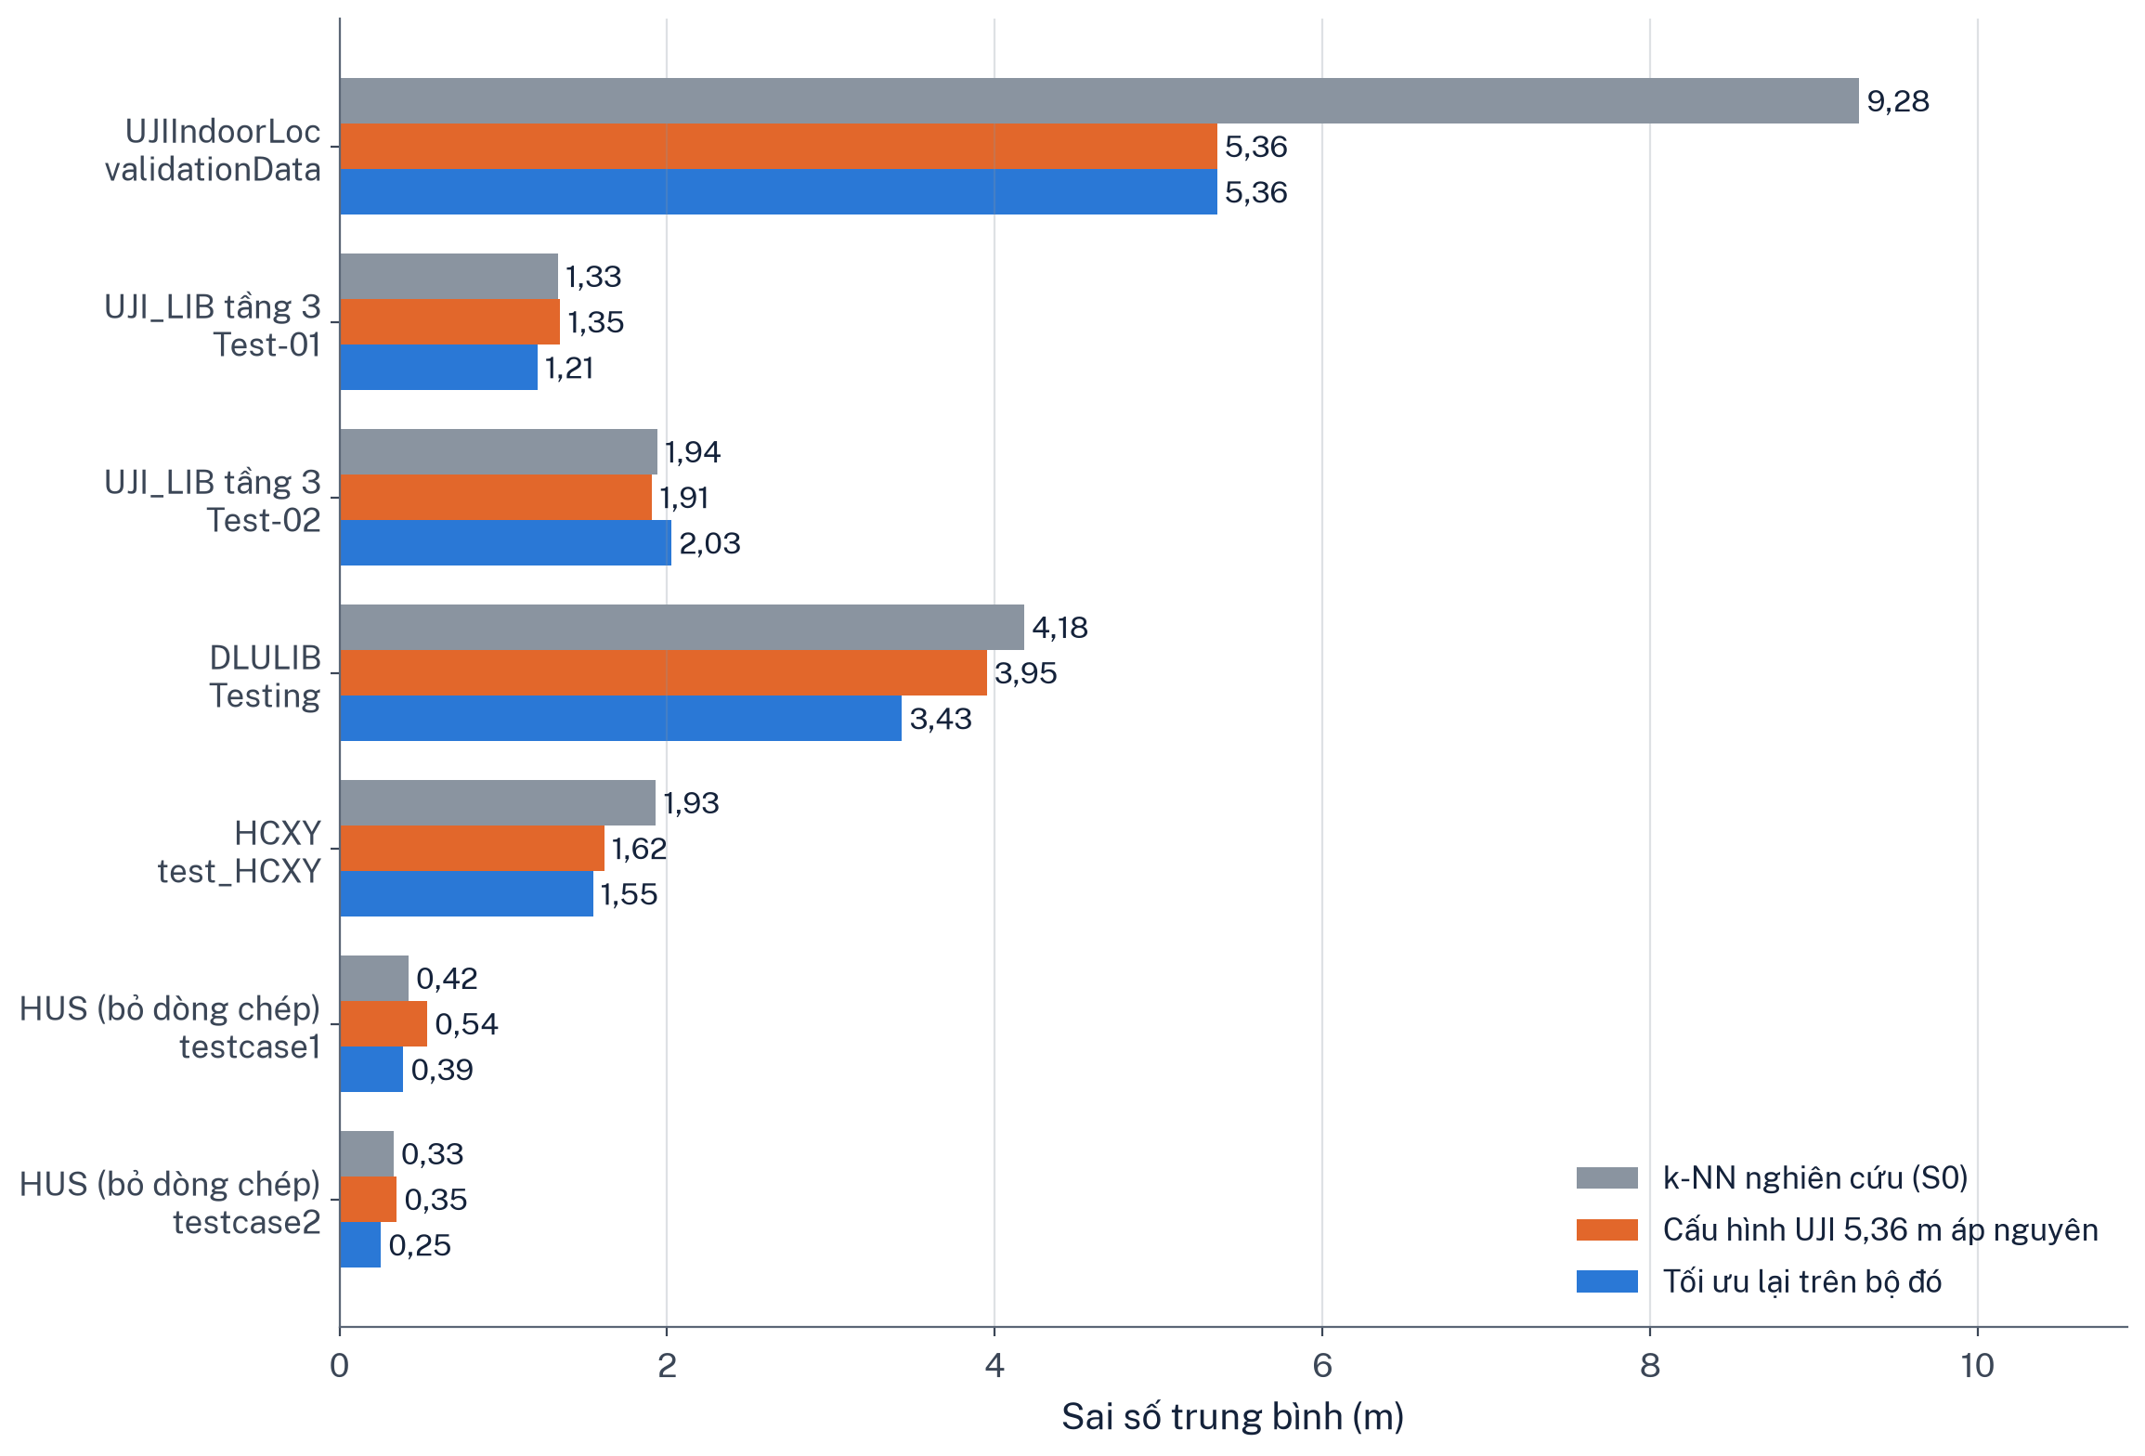
Tối ưu lại thắng dùng lại nguyên xi
Sai số trung bình (m) trên từng tập kiểm tra: k-NN nghiên cứu, cấu hình UJIIndoorLoc áp nguyên, và quy trình chọn chạy lại trên bộ đó
ĐIỀU RÚT RA
Cái tổng quát hoá được là quy trình chọn trên fold của train, không phải bộ siêu tham số của UJIIndoorLoc.
Cấu hình 5,36 m áp nguyên bằng/thắng mô hình chọn lại ở 2/7 tập (trên UJI hai mô hình là một).
Ngoại lệ: UJI_LIB tầng 3 · Test-02 (1,94 → 2,03 m) — fold kiểm định không mô phỏng được vị trí test mới.
15 / 24

Slide 16
Mỗi bộ chọn một mô hình khác
Bước cuối được giữ trên dev (CHỌN) và sai số trên test (BÁO CÁO)
Bộ dữ liệu | Cấu hình được chọn | Dev TB | Test TB
UJIIndoorLoc | exponential+braycurtis, k=12, w=1/d^4, lệch ±6 dB, ghép positive | 6,21 m | 5,36 m
UJI_LIB tầng 3 | exponential+braycurtis, k=3, w=1/d^4 | 1,36 m | 1,21 m · 2,03 m
DLULIB | powed+braycurtis, k=7, w=1/d^4 | 2,54 m | 3,43 m
HCXY | powed+braycurtis, k=30, w=1/d^3 | 1,41 m | 1,55 m
HUS (bỏ dòng chép) | powed+manhattan, k=4, w=1/d^4 | 0,41 m | 0,39 m · 0,25 m
KIỂM TRA TÁI LẬP UJIIndoorLoc qua code chung
Nghiên cứu gốc: 5,3558 m, 94,69% đúng tòa–tầng · Code chung: 5,3558 m, 94,69% → TRÙNG KHỚP.
PHASE I: 190/190 điều kiện chọn AP trùng tuyệt đối — phần mở rộng chỉ đổi dữ liệu, không đổi phương pháp.
16 / 24

Slide 17
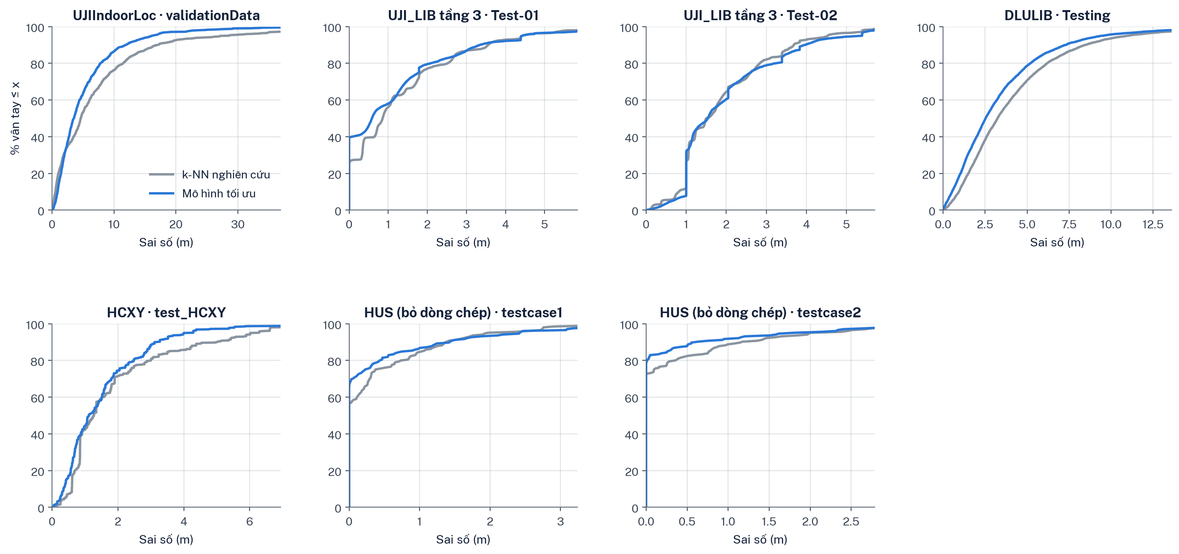
Phân bố sai số từng tập kiểm tra
Đường càng lệch trái càng tốt: % vân tay có sai số ≤ x mét
17 / 24

Slide 18
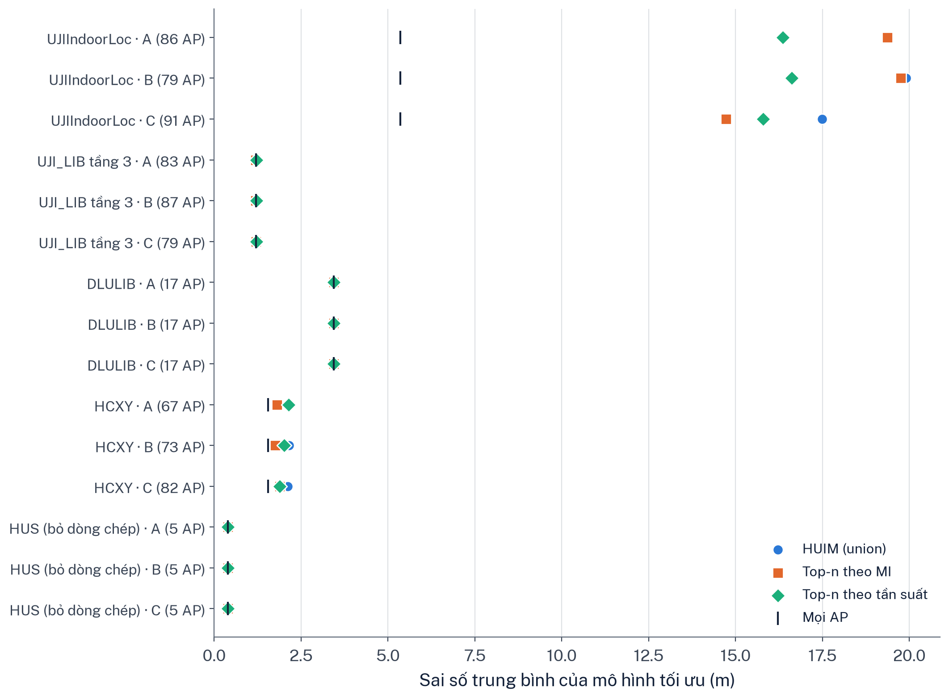
HUIM có hơn đối chứng?
Cùng mô hình tối ưu, cùng số AP: tập HUIM (union tốt nhất mỗi mô hình) so với top-n theo MI và theo tần suất phát hiện
3/42
tập AP của HUIM thắng hẳn cả hai đối chứng cùng số AP
Kết luận của nghiên cứu gốc lặp lại trên dữ liệu mới: HUIM tìm nhóm AP ‘mạnh và hay đi cùng nhau’, nhưng không vì thế mà định vị tốt hơn.
Bộ ít AP (DLULIB 17, HUS 5): union lấy gần hết AP, nên tác dụng giảm AP chỉ thấy ở top-n (slide sau).
18 / 24

Slide 19
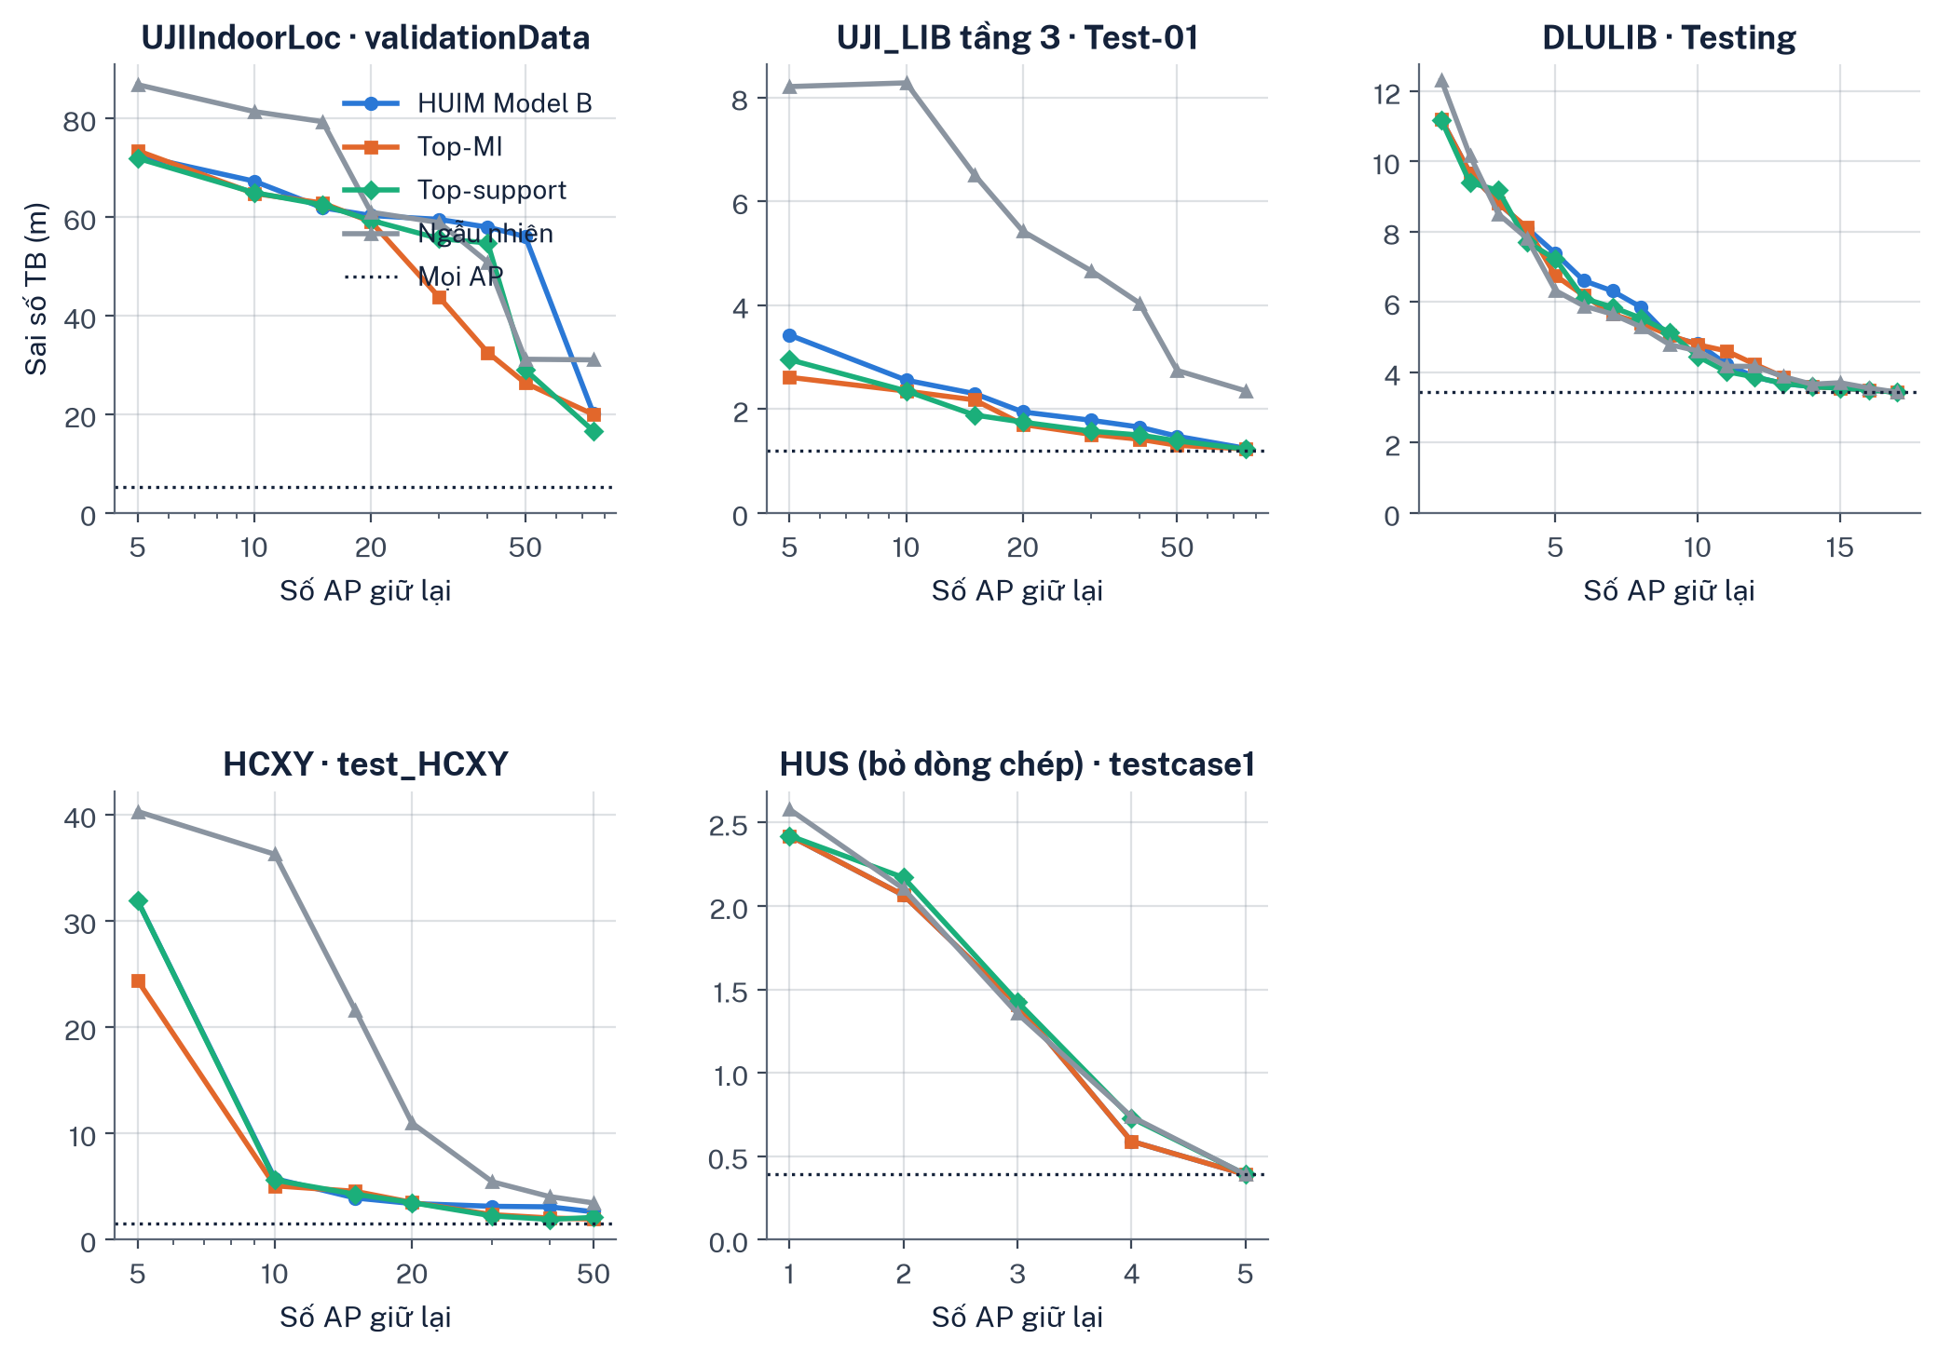
Cần giữ bao nhiêu AP?
Sai số của mô hình tối ưu theo số AP; bảng: số AP nhỏ nhất để sai số ≤ 1,1 × sai số dùng mọi AP
Bộ | Mọi AP | HUIM B | Top-MI | Ngẫu nhiên
UJIIndoorLoc | 520 | — | — | —
UJI_LIB tầng 3 | 620 | 75 | 50 | —
DLULIB | 17 | 13 | 14 | 14
HCXY | 347 | — | — | —
HUS | 5 | 5 | 5 | 5
19 / 24

Slide 20
Thời gian định vị và khai phá
Trung vị 3 lần đo trên tối đa 1.111 vân tay test, mọi lõi CPU, máy không chạy việc khác; EFIM chỉ chạy một lần khi xây dựng hệ thống
Bộ · tập AP | Số AP | k-NN (ms/vt) | Tối ưu (ms/vt) | CSDL (MB) | EFIM (s)
UJIIndoorLoc · mọi AP | 520 | 4,969 | 30,791 | 79,10
UJIIndoorLoc · AP thấy ở train | 465 | 4,442 | 27,325 | 70,73
UJIIndoorLoc · HUIM A union | 86 | 0,815 | 5,593 | 13,08 | 578,5
UJIIndoorLoc · HUIM B union | 79 | 0,763 | 7,284 | 12,02 | 23,3
UJIIndoorLoc · HUIM C union | 91 | 0,901 | 5,920 | 13,84 | 26,8
UJIIndoorLoc · HUIM A top-n | 75 | 0,717 | 4,827 | 11,41 | 578,5
UJIIndoorLoc · HUIM B top-n | 75 | 0,719 | 4,821 | 11,41 | 23,3
UJIIndoorLoc · HUIM C top-n | 75 | 0,723 | 4,842 | 11,41 | 26,8
UJI_LIB tầng 3 · mọi AP | 620 | 3,615 | 2,700 | 54,49
UJI_LIB tầng 3 · AP thấy ở train | 306 | 2,128 | 1,416 | 26,89
UJI_LIB tầng 3 · HUIM A union | 83 | 0,535 | 0,429 | 7,29 | 328,7
UJI_LIB tầng 3 · HUIM B union | 87 | 0,597 | 0,450 | 7,65 | 291,0
UJI_LIB tầng 3 · HUIM C union | 79 | 0,562 | 0,416 | 6,94 | 241,5
UJI_LIB tầng 3 · HUIM A top-n | 50 | 0,351 | 0,268 | 4,39 | 152,8
UJI_LIB tầng 3 · HUIM B top-n | 75 | 0,482 | 0,383 | 6,59 | 317,4
UJI_LIB tầng 3 · HUIM C top-n | 50 | 0,330 | 0,278 | 4,39 | 196,8
DLULIB · mọi AP | 17 | 0,167 | 0,139 | 1,69
DLULIB · AP thấy ở train | 17 | 0,162 | 0,133 | 1,69
DLULIB · HUIM A union | 17 | 0,161 | 0,136 | 1,69 | 2,3
DLULIB · HUIM B union | 17 | 0,158 | 0,131 | 1,69 | 2,1
Bộ · tập AP | Số AP | k-NN (ms/vt) | Tối ưu (ms/vt) | CSDL (MB) | EFIM (s)
DLULIB · HUIM C union | 17 | 0,166 | 0,134 | 1,69 | 2,1
DLULIB · HUIM A top-n | 17 | 0,166 | 0,135 | 1,69 | 2,3
DLULIB · HUIM B top-n | 17 | 0,163 | 0,140 | 1,69 | 2,1
DLULIB · HUIM C top-n | 17 | 0,164 | 0,136 | 1,69 | 2,1
HCXY · mọi AP | 347 | 2,663 | 1,542 | 30,10
HCXY · AP thấy ở train | 345 | 2,175 | 1,443 | 29,93
HCXY · HUIM A union | 67 | 0,440 | 0,330 | 5,81 | 55,7
HCXY · HUIM B union | 73 | 0,483 | 0,364 | 6,33 | 603,7
HCXY · HUIM C union | 82 | 0,529 | 0,396 | 7,11 | 153,8
HCXY · HUIM A top-n | 40 | 0,271 | 0,216 | 3,47 | 55,7
HCXY · HUIM B top-n | 50 | 0,340 | 0,266 | 4,34 | 141,9
HCXY · HUIM C top-n | 20 | 0,161 | 0,124 | 1,74 | 8,9
HUS · mọi AP | 5 | 0,531 | 0,177 | 0,77
HUS · AP thấy ở train | 5 | 0,606 | 0,166 | 0,77
HUS · HUIM A union | 5 | 0,535 | 0,170 | 0,77 | 0,2
HUS · HUIM B union | 5 | 0,568 | 0,170 | 0,77 | 0,3
HUS · HUIM C union | 5 | 0,532 | 0,161 | 0,77 | 0,2
HUS · HUIM A top-n | 5 | 0,524 | 0,174 | 0,77 | 0,2
HUS · HUIM B top-n | 5 | 0,514 | 0,167 | 0,77 | 0,2
HUS · HUIM C top-n | 5 | 0,548 | 0,175 | 0,77 | 0,2
20 / 24

Slide 21
Bài học từ dữ liệu
Vị trí mới khó hơn
Rò rỉ làm đẹp số liệu
UJI_LIB: Test-01 (đo lại vị trí train) 1,21 m, Test-02 (vị trí mới) 2,03 m — cùng một mô hình.
HUS testcase1: 0,07 m khi còn bản sao, 0,39 m khi bỏ bản sao.
Tầng có AP ‘riêng’ thì dễ
UJIIndoorLoc khó nhất
DLULIB đúng tầng 99,48% chỉ với 17 AP.
5,36 m: người đo khác, điện thoại khác, sau 4 tháng, vị trí chưa khảo sát.
21 / 24

Slide 22
Kiểm chứng độc lập
Người đọc tự chạy lại / tự tính lại được, không cần tin mã thực nghiệm
EFIM
TÁI LẬP UJI
EXCEL
130
190/190
547
phép kiểm thử đạt
điều kiện PHASE I trùng
ô kiểm tra KHỚP
EFIM so với bộ duyệt vét cạn trên CSDL ngẫu nhiên; mô hình utility; công thức.
PHASE I3 qua code chung: 5,3558 m (gốc 5,3558 m).
0 ô lệch. Công thức Excel tính lại tòa, tầng, sai số, dựng lại (x, y) từ láng giềng và trọng số.
python -m pytest tests -q
run_multi_dataset.py --dataset uji
verification/kiem_chung_da_dataset.xlsx
Mọi số trên slide được src/make_multi_dataset_deck.py đọc từ results/multi_dataset/ lúc dựng (không gõ tay); mỗi biểu đồ có file CSV trong figures/deck_multi/.
22 / 24

Slide 23

Kết luận và
hướng tiếp theo
CH1: phương pháp chạy trên 5 bộ dữ liệu (5 → 620 AP, 1 → 13 lớp tòa–tầng) mà không sửa thuật toán.
CH2–3: tối ưu sai số giảm lỗi so với k-NN gốc ở 6/7 tập test; tổng quát hoá là QUY TRÌNH CHỌN, không phải siêu tham số của UJI.
CH4: HUIM vẫn không thắng đối chứng đơn giản cùng số AP.
Kiểm tra dữ liệu là một phần của phương pháp (HUS rò rỉ). Tiếp theo: lấy đủ các thư mục còn thiếu (syl, tuji, UJI_LIB tầng 5).
23 / 24

Slide 24
Tài liệu tham khảo
[1] J. Torres-Sospedra et al., "UJIIndoorLoc: A new multi-building and multi-floor database for WLAN fingerprint-based indoor localization problems," in Proc. Int. Conf. Indoor Positioning and Indoor Navigation (IPIN), 2014, pp. 261–270. doi:10.1109/IPIN.2014.7275492
[2] G. Mendoza-Silva, P. Richter, J. Torres-Sospedra, E. Lohan and J. Huerta, "Long-Term WiFi Fingerprinting Dataset for Research on Robust Indoor Positioning," Data, vol. 3, no. 1, pp. 3, 2018. doi:10.3390/data3010003
[3] C. E. Shannon, "A Mathematical Theory of Communication," Bell System Technical Journal, vol. 27, no. 3, pp. 379–423, 1948. doi:10.1002/j.1538-7305.1948.tb01338.x
[4] H. Yao, H. J. Hamilton, and C. J. Butz, "A foundational approach to mining itemset utilities from databases," in Proc. SIAM Int. Conf. Data Mining (SDM), 2004, pp. 482–486. doi:10.1137/1.9781611972740.51
[5] K. Spärck Jones, "A statistical interpretation of term specificity and its application in retrieval," Journal of Documentation, vol. 28, no. 1, pp. 11–21, 1972. doi:10.1108/eb026526
[6] Y. Liu, W.-K. Liao, and A. Choudhary, "A two-phase algorithm for fast discovery of high utility itemsets," in Lecture Notes in Computer Science (PAKDD), 2005, pp. 689–695. doi:10.1007/11430919_79
[7] J. Torres-Sospedra, R. Montoliu, S. Trilles, Ó. Belmonte, and J. Huerta, "Comprehensive analysis of distance and similarity measures for Wi-Fi fingerprinting indoor positioning systems," Expert Syst. Appl., vol. 42, no. 23, pp. 9263–9278, 2015. doi:10.1016/j.eswa.2015.08.013
[8] J. R. Bray and J. T. Curtis, "An Ordination of the Upland Forest Communities of Southern Wisconsin," Ecological Monographs, vol. 27, no. 4, pp. 325–349, 1957. doi:10.2307/1942268
[9] D. Shepard, "A two-dimensional interpolation function for irregularly-spaced data," Proceedings of the 1968 23rd ACM national conference, pp. 517–524, 1968. doi:10.1145/800186.810616
Mọi DOI đã kiểm tra qua Crossref (research/papers_table.csv, doi_verification_formulas.json, doi_verification_multi_dataset.json).
24 / 24

